Slide 1
Settings模块概要
Preference
主界面结构
子界面跳转
二级菜单

Slide 2
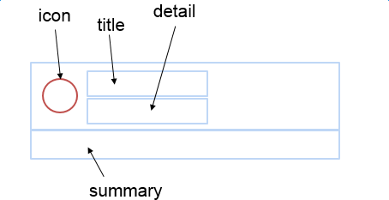
Preference
Preference通常用于用户修改应用的特性或状态的设置，并保存和UI的同步（值得保持需要自己实现，以file存储json串方式）；
Preference基本属性：icon，title，detail，summary，pageLink等。

Slide 3
Preference
Preference的类图继承关系；
EventEmitter
Preference
PreferenceGroup
PreferenceScreen
TwoStatePreference
DialogPreference
ActionMenuPreference
CheckBoxPreference
SwitchPreference
ListPreference
TextFieldPreference

Slide 4
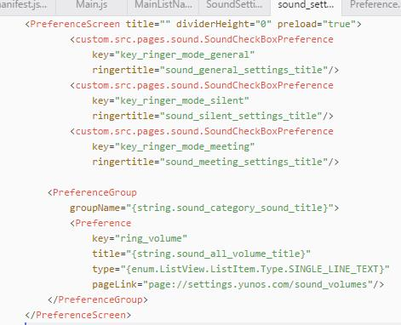
Preference
Xml定义Preference

Slide 5
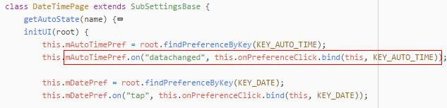
Preference
监听数据变化
preference.on(“datachanged”,function(){ ……});

Slide 6
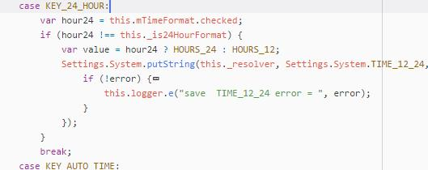
Preference
监听数据变化
onPreferenceClick(key) {
switch (key) {
}
}

Slide 7
Settings主界面结构图
状态栏statusbar
标题栏title
分隔线driver
内容container
ListView

Slide 8
MainList
nameTextView
gropItem
nameTextView
normalItem
driverView
Interaction
Nointeraction
Icon
nameTextView

Slide 9
MainList
常用
WLAN
……
系统
语言
……

Slide 10
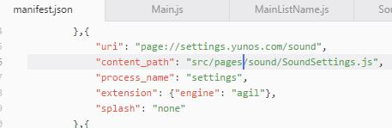
子界面跳转（以SoundSettings为例）
Manifest.json配置page信息

Slide 11
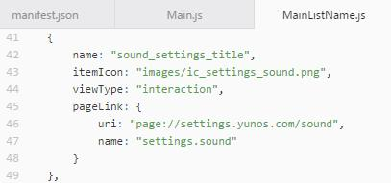
子界面跳转（以SoundSettings为例）
MainListName.js配置Item信息

Slide 12
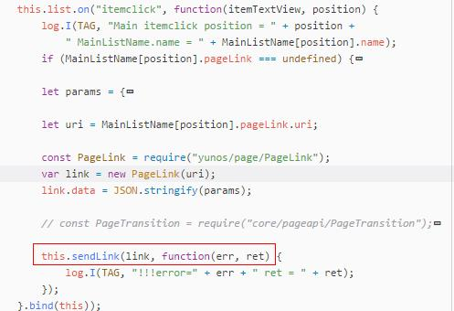
子界面跳转（以SoundSettings为例）
MainList配置itemclick事件，通过sendLink跳转对应uri匹配的Page

Slide 13
二级菜单（以SoundSettings为例）
为了统一风格和复用，抽象出SubSettingsBase，SubSettingsBase继承于Page，所有子菜单都继承于SubSettingsBase
SubSettingsBase
actionBar
content
window
footerBar

Slide 14
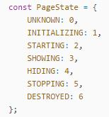
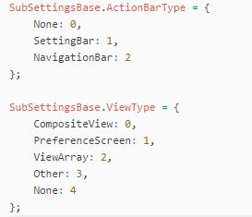
二级菜单（以SoundSettings为例）
SubSettingsBase提供了layout加载
addPreferencesFromResource(xml)
SubSettingsBase抽象了公共方法，如playSound，showDialog
管理二级菜单状态，类型等

Slide 15
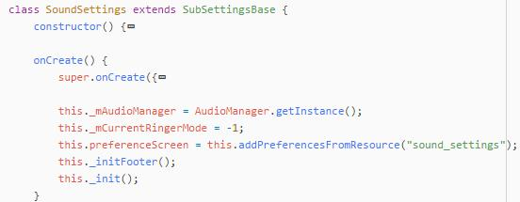
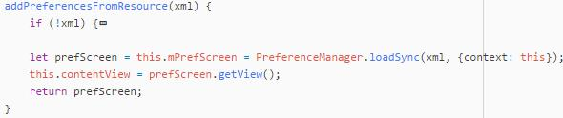
二级菜单（以SoundSettings为例）
SoundSettings加载onCreate ->load xml布局sound_settings.xml

Slide 16
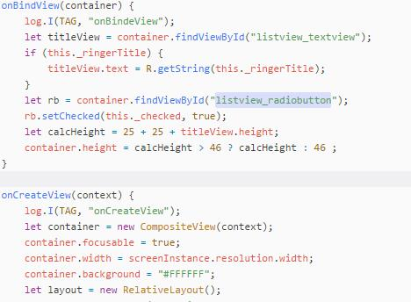
二级菜单（以SoundSettings为例）
自定义SoundCheckBoxPreference，复写onCreateView（创建自定义视图），onBindView（绑定数据）方法

Slide 17

Thank you
Q&A

